Slide 1




Odwołania i skargi w odpadowym procesie inwestycyjnym
r.pr. JOANNA KOSTRZEWSKA
MACIEJ KIEŁBUS

Slide 2

DLACZEGO MY ???
SAMORZĄD
BIZNES

Slide 3

DLACZEGO MY ???

Slide 4
ZRZECZENIE SIĘ ODWOŁANIA
PIERWOTNIE:
W trakcie biegu terminu do wniesienia odwołania strona może zrzec się prawa do wniesienia odwołania wobec organu administracji publicznej, który wydał decyzję.
OBECNIE:
Przed upływem terminu do wniesienia odwołania strona może zrzec się prawa do wniesienia odwołania wobec organu administracji publicznej, który wydał decyzję.

Slide 5
ZRZECZENIE SIĘ ODWOŁANIA
Z dniem doręczenia organowi administracji publicznej
oświadczenia o zrzeczeniu się prawa do wniesienia odwołania
przez ostatnią ze stron postępowania,
decyzja staje się ostateczna i prawomocna.

Slide 6
RYGOR NATYCHMIASTOWEJ WYKONALNOŚCI
Decyzji, od której służy odwołanie,
może być nadany rygor natychmiastowej wykonalności,
gdy jest to niezbędne
ze względu na ochronę zdrowia lub życia ludzkiego albo dla zabezpieczenia gospodarstwa narodowego przed ciężkimi stratami bądź też ze względu na inny interes społeczny lub wyjątkowo ważny interes strony.
W tym ostatnim przypadku organ administracji publicznej może w drodze postanowienia zażądać od strony stosownego zabezpieczenia.

Slide 7
RYGOR NATYCHMIASTOWEJ WYKONALNOŚCI
Rygor natychmiastowej wykonalności może być nadany decyzji również po jej wydaniu. W tym przypadku organ wydaje postanowienie, na które służy stronie zażalenie.
Organ odwoławczy może w uzasadnionych przypadkach wstrzymać natychmiastowe wykonanie decyzji.

Slide 8
ODWOŁANIA
Od decyzji wydanej w pierwszej instancji służy stronie odwołanie tylko do jednej instancji.
Odwołanie nie wymaga szczegółowego uzasadnienia. Wystarczy, jeżeli z odwołania wynika, że strona nie jest zadowolona z wydanej decyzji. Przepisy szczególne mogą ustalać inne wymogi co do treści odwołania.
Wniesienie odwołania w terminie wstrzymuje wykonanie decyzji.

Slide 9
ODWOŁANIA
Jeżeli odwołanie wniosły wszystkie strony, a organ administracji publicznej, który wydał decyzję, uzna, że to odwołanie zasługuje w całości na uwzględnienie, może wydać nową decyzję, w której uchyli lub zmieni zaskarżoną decyzję.
Przepis ten stosuje się także w przypadku, gdy odwołanie wniosła jedna ze stron, a pozostałe strony wyraziły zgodę na uchylenie lub zmianę decyzji zgodnie z żądaniem odwołania.
Od nowej decyzji służy stronom odwołanie.

Slide 10
ODWOŁANIA
Organ odwoławczy może przeprowadzić na żądanie strony lub z urzędu dodatkowe postępowanie w celu uzupełnienia dowodów i materiałów w sprawie albo zlecić przeprowadzenie tego postępowania organowi, który wydał decyzję.

Slide 11
ODWOŁANIA
Jeżeli decyzja została wydana z naruszeniem przepisów postępowania, a konieczny do wyjaśnienia zakres sprawy ma istotny wpływ na jej rozstrzygnięcie, na zgodny wniosek wszystkich stron zawarty w odwołaniu, organ odwoławczy przeprowadza postępowanie wyjaśniające w zakresie niezbędnym do rozstrzygnięcia sprawy. Jeżeli przyczyni się to do przyspieszenia postępowania, organ odwoławczy może zlecić przeprowadzenie określonych czynności postępowania wyjaśniającego organowi, który wydał decyzję.
Powyższe stosuje się także w przypadku, gdy jedna ze stron zawarła w odwołaniu wniosek o przeprowadzenie przez organ odwoławczy postępowania wyjaśniającego w zakresie niezbędnym do rozstrzygnięcia sprawy, a pozostałe strony wyraziły na to zgodę w terminie czternastu dni od dnia doręczenia im zawiadomienia o wniesieniu odwołania, zawierającego wniosek o przeprowadzenie przez organ odwoławczy postępowania wyjaśniającego w zakresie niezbędnym do rozstrzygnięcia sprawy.
Powyższych reguł nie stosuje się, jeżeli przeprowadzenie przez organ odwoławczy postępowania wyjaśniającego w zakresie niezbędnym do rozstrzygnięcia sprawy byłoby nadmiernie utrudnione.

Slide 12
Organ odwoławczy wydaje decyzję, w której:
uchyla zaskarżoną decyzję w całości albo w części i w tym zakresie orzeka co do istoty sprawy albo uchylając tę decyzję - umarza postępowanie pierwszej instancji w całości albo w części,
umarza postępowanie odwoławcze
uchyla zaskarżoną decyzję w całości
i przekazuję sprawę do ponownego rozpatrzenia organowi pierwszej instancji, gdy decyzja ta została wydana z naruszeniem przepisów postępowania, a konieczny
do wyjaśnienia zakres sprawy
ma istotny wpływ na jej rozstrzygnięcie
utrzymuje w mocy zaskarżoną decyzję
przekazując sprawę, organ ten powinien wskazać, jakie okoliczności należy wziąć pod uwagę przy ponownym rozpatrzeniu sprawy
Jeżeli organ pierwszej instancji dokonał w zaskarżonej decyzji błędnej wykładni przepisów prawa, które mogą znaleźć zastosowanie w sprawie, organ odwoławczy określa także
wytyczne w zakresie wykładni tych przepisów
Ww. trybu nie stosuje się w przypadkach, o których mowa
w art. 136 § 2 lub 3 [uzupełniające postępowanie dowodowe]
Organ odwoławczy po przeprowadzeniu postępowania wyjaśniającego
w zakresie niezbędnym do rozstrzygnięcia sprawy wydaje decyzję
Jeżeli przepisy przewidują wydanie decyzji na blankiecie urzędowym,
w tym za pomocą środków komunikacji elektronicznej, a istnieją podstawy do zmiany zaskarżonej decyzji, organ odwoławczy uchyla decyzję i zobowiązuje organ pierwszej instancji do wydania decyzji
o określonej treści

Slide 13
ODWOŁANIA
W przypadkach, o których mowa w art. 138 § 2 i 2a, przy ponownym rozpatrzeniu sprawy organ pierwszej instancji jest obowiązany wziąć pod uwagę okoliczności wskazane przez organ odwoławczy oraz jest związany wytycznymi tego organu określonymi w decyzji uchylającej zaskarżoną decyzję w całości i przekazującej sprawę do ponownego rozpatrzenia, chyba że przy ponownym rozpatrzeniu sprawy przepisy prawa, na podstawie których organ pierwszej instancji rozstrzygnął sprawę, uległy zmianie.
Organ odwoławczy przy rozpatrywaniu odwołania wniesionego od decyzji organu pierwszej instancji wydanej po ponownym rozpatrzeniu sprawy, w przypadku stwierdzenia naruszenia obowiązku, o którym mowa w § 1, przez organ pierwszej instancji polegającego na odstąpieniu od:
1) wskazanych przez organ odwoławczy okoliczności, które należy wziąć pod uwagę przy ponownym rozpatrzeniu sprawy, o których mowa w art. 138 § 2 zdanie drugie, lub
2)określonych przez organ odwoławczy wytycznych w zakresie wykładni przepisów prawa, które mogą znaleźć zastosowanie w sprawie, o których mowa w art. 138 § 2a
- może zarządzić wyjaśnienie przez organ pierwszej instancji przyczyn naruszenia tego obowiązku, a w razie potrzeby - także podjęcie środków zapobiegających naruszeniu tego obowiązku w przyszłości.

Slide 14
SPRZECIW
Od decyzji, o której mowa w art. 138 § 2 KPA [DECYZJA KASATORYJNA], skarga nie przysługuje, jednakże strona niezadowolona z treści decyzji może wnieść od niej sprzeciw.
Sprzeciw od decyzji wnosi się w terminie czternastu dni od dnia doręczenia skarżącemu decyzji.
Organ przekazuje sprzeciw od decyzji sądowi wraz z kompletnymi
i uporządkowanymi aktami sprawy w terminie czternastu dni od dnia jego otrzymania.
Sąd rozpoznaje sprzeciw od decyzji na posiedzeniu niejawnym w terminie trzydziestu dni od dnia wpływu sprzeciwu od decyzji (Sąd, rozpoznając sprzeciw od decyzji, może przekazać sprawę do rozpoznania na rozprawie).
Rozpoznając sprzeciw od decyzji, sąd ocenia jedynie istnienie przesłanek do wydania decyzji, o której mowa w art. 138 § 2 ustawy z dnia 14 czerwca 1960 r. - Kodeks postępowania administracyjnego.

Slide 15
SPRZECIW
Sąd, uwzględniając sprzeciw od decyzji, uchyla decyzję w całości, jeżeli stwierdzi naruszenie art. 138 § 2 KPA. Sąd może ponadto orzec z urzędu albo na wniosek strony o wymierzeniu organowi grzywny w wysokości określonej w art. 154 § 6.
W przypadku nieuwzględnienia sprzeciwu od decyzji sąd oddala sprzeciw.
Od wyroku uwzględniającego sprzeciw nie przysługuje środek odwoławczy, z tym że na zawarte w wyroku postanowienie w przedmiocie grzywny przysługuje zażalenie.
Naczelny Sąd Administracyjny rozpoznaje skargę kasacyjną od wyroku wojewódzkiego sądu administracyjnego oddalającego sprzeciw od decyzji w terminie trzydziestu dni od dnia wpływu.

Slide 16
SPRZECIW
Od postanowienia, do którego odpowiednie zastosowanie ma przepis art. 138 § 2 ustawy z dnia 14 czerwca 1960 r. - Kodeks postępowania administracyjnego, skarga nie przysługuje, jednakże strona niezadowolona z treści postanowienia może wnieść od niego sprzeciw, zwany dalej "sprzeciwem od postanowienia". Przepisy art. 64b-64e stosuje się odpowiednio.

Slide 17
SKARGA
Uprawnionym do wniesienia skargi jest każdy, kto ma
w tym interes prawny,
prokurator, Rzecznik Praw Obywatelskich, Rzecznik Praw Dziecka oraz
organizacja społeczna w zakresie jej statutowej działalności, w sprawach dotyczących interesów prawnych innych osób, jeżeli brała udział
w postępowaniu administracyjnym.
Skargi nie może wnieść organ I instancji, ani jednostka samorządu terytorialnego, na której rzecz działa.

Slide 18
SKARGA
Skarga powinna czynić zadość wymaganiom pisma
w postępowaniu sądowym, a ponadto zawierać:
wskazanie zaskarżonej decyzji, postanowienia, innego aktu lub czynności;
oznaczenie organu, którego działania, bezczynności lub przewlekłego prowadzenia postępowania skarga dotyczy;
określenie naruszenia prawa lub interesu prawnego.
Skarga nie musi zawierać zarzutów ani ich uzasadnienia.

Slide 19
SKARGA
Organ, którego działanie, bezczynność lub przewlekłe prowadzenie postępowania zaskarżono, może w zakresie swojej właściwości uwzględnić skargę w całości w terminie trzydziestu dni od dnia jej otrzymania.
W przypadku skargi na decyzję, uwzględniając skargę w całości, organ uchyla zaskarżoną decyzję i wydaje nową decyzję.
Uwzględniając skargę, organ stwierdza jednocześnie, czy działanie, bezczynność lub przewlekłe prowadzenie postępowania miały miejsce bez podstawy prawnej albo z rażącym naruszeniem prawa. Przepis § 2 stosuje się odpowiednio.

Slide 20
SKARGA
Wniesienie skargi nie wstrzymuje wykonania aktu lub czynności.
W razie wniesienia skargi na decyzję lub postanowienie organ, który wydał decyzję lub postanowienie, może wstrzymać, z urzędu lub na wniosek skarżącego, ich wykonanie w całości lub w części, chyba że zachodzą przesłanki, od których w postępowaniu administracyjnym uzależnione jest nadanie decyzji lub postanowieniu rygoru natychmiastowej wykonalności albo, gdy ustawa szczególna wyłącza wstrzymanie ich wykonania;
Po przekazaniu sądowi skargi sąd może na wniosek skarżącego wydać postanowienie o wstrzymaniu wykonania w całości lub w części decyzji lub postanowienia, jeżeli zachodzi niebezpieczeństwo wyrządzenia znacznej szkody lub spowodowania trudnych do odwrócenia skutków, (…), chyba że ustawa szczególna wyłącza wstrzymanie ich wykonania.
Odmowa wstrzymania wykonania aktu lub czynności przez organ nie pozbawia skarżącego złożenia wniosku do sądu. Dotyczy to także aktów wydanych lub podjętych we wszystkich postępowaniach prowadzonych w granicach tej samej sprawy.

Slide 21
SKARGA
Sąd rozstrzyga w granicach danej sprawy
nie będąc jednak związany zarzutami i wnioskami skargi oraz powołaną podstawą prawną (…)
Sąd nie może wydać orzeczenia na niekorzyść skarżącego, chyba że stwierdzi naruszenie prawa skutkujące stwierdzeniem nieważności zaskarżonego aktu lub czynności.
Sąd stosuje przewidziane ustawą środki w celu usunięcia naruszenia prawa w stosunku do aktów lub czynności wydanych lub podjętych we wszystkich postępowaniach prowadzonych w granicach sprawy, której dotyczy skarga, jeżeli jest to niezbędne dla końcowego jej załatwienia.

Slide 22
SKARGA
Sąd uwzględniając skargę na decyzję lub postanowienie:
uchyla decyzję lub postanowienie w całości albo w części, jeżeli stwierdzi:
a) naruszenie prawa materialnego, które miało wpływ na wynik sprawy,
b) naruszenie prawa dające podstawę do wznowienia postępowania administracyjnego,
c) inne naruszenie przepisów postępowania, jeżeli mogło ono mieć istotny wpływ na wynik sprawy;
2) stwierdza nieważność decyzji lub postanowienia w całości lub w części, jeżeli zachodzą przyczyny określone w art. 156 Kodeksu postępowania administracyjnego lub w innych przepisach;
3) stwierdza wydanie decyzji lub postanowienia z naruszeniem prawa, jeżeli zachodzą przyczyny określone w Kodeksie postępowania administracyjnego
lub w innych przepisach.
W razie uwzględnienia skargi na akt lub czynność, nie wywołują one skutków prawnych do chwili uprawomocnienia się wyroku, chyba że sąd postanowi inaczej.

Slide 23
SKARGA
Ocena prawna i wskazania co do dalszego postępowania wyrażone w orzeczeniu sądu
wiążą w sprawie organy, których działanie, bezczynność lub przewlekłe prowadzenie postępowania było przedmiotem zaskarżenia, a także sądy,
chyba że przepisy prawa uległy zmianie.

Slide 24
SKARGA KASACYJNA
Skargę kasacyjną może wnieść strona, prokurator, Rzecznik Praw Obywatelskich, Rzecznik Małych
i Średnich Przedsiębiorców lub Rzecznik Praw Dziecka
po doręczeniu im odpisu orzeczenia z uzasadnieniem.
Skargę kasacyjną można oprzeć na następujących podstawach:
naruszeniu prawa materialnego przez błędną jego wykładnię lub niewłaściwe zastosowanie;
naruszeniu przepisów postępowania, jeżeli uchybienie to mogło mieć istotny wpływ na wynik sprawy.

Slide 25
SKARGA KASACYJNA
Skarga kasacyjna powinna zawierać:
oznaczenie zaskarżonego orzeczenia ze wskazaniem czy jest ono zaskarżone w całości, czy w części;
przytoczenie podstaw kasacyjnych i ich uzasadnienie;
wniosek o uchylenie lub zmianę orzeczenia z oznaczeniem zakresu żądanego uchylenia lub zmiany.

Slide 26
SKARGA KASACYJNA
Naczelny Sąd Administracyjny rozpoznaje sprawę w granicach skargi kasacyjnej,
bierze jednak z urzędu pod rozwagę nieważność postępowania.
Strony mogą przytaczać nowe uzasadnienie podstaw kasacyjnych.

Slide 27
SKARGA KASACYJNA
Naczelny Sąd Administracyjny w razie uwzględnienia skargi kasacyjnej uchyla zaskarżone orzeczenie w całości lub w części i przekazuje sprawę do ponownego rozpoznania sądowi, który wydał orzeczenie, a gdyby sąd ten nie mógł rozpoznać jej w innym składzie innemu sądowi.
Naczelny Sąd Administracyjny w razie uwzględnienia skargi kasacyjnej, uchylając zaskarżone orzeczenie, rozpoznaje skargę, jeżeli uzna, że istota sprawy jest dostatecznie wyjaśniona.

Slide 28
PODSUMOWANIE
KPA – ZWŁASZCZA ZASADY OGÓLNE - TO PODSTAWA
NIEZBĘDNA ZGODNOŚĆ MERYTORYCZNA I FORMALNA
NIEKIEDY NIEZBĘDNE JEST WSPARCIE Z ZEWNĄTRZ

Slide 29
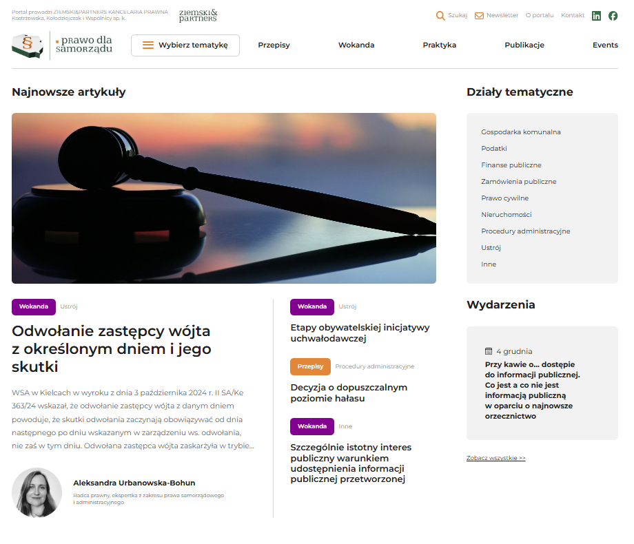



www.prawodlasamorzadu.pl
https://www.facebook.com/
PrawoDlaSamorzadu
https://www.linkedin.com/
showcase/prawo-dla-samorzadu

Slide 30

www.ziemskidoradztwo.pl
https://www.facebook.com/
ZiemskiDoradztwo
https://www.linkedin.com/
company/ziemski-doradztwo

Slide 31
DZIĘKUJEMY ZA UWAGĘ ! ! !
JOANNA KOSTRZEWSKA
MACIEJ KIEŁBUS
ZIEMSKI&PARTNERS KANCELARIA PRAWNA
KOSTRZEWSKA, KOŁODZIEJCZAK I WSPÓLNICY SP. K.
ul. Strusia 10, 60-711 Poznań
tel. (48) 061 866 26 28, fax (48) 061 865 82 56
e-mail: ziemski@ziemski.com.pl
www.ziemski.com.pl

